Slide 1
Recherche et analyse dans le domaine des transports
Module 1 : Introduction à la recherche et à l'analyse dans le domaine des transports
Labo 01 : Aperçu des sources de données et des outils liés aux transports

Slide 3
Table des matières
Labo 01 : Présentation des sources de données et des outils de transport
Section 0 : Objectifs et résultats d'apprentissage ..................................................... 4
Section 1 : Introduction aux ensembles de données sur les transports .................. 7
1.1. Que sont les ensembles de données sur les transports ?........................ 8
1.2. Importance des ensembles de données sur les transports et types ……..... 9
1.3. Différents types ou catégories de données sur les transports …… 10
1.4. Aperçu des différentes sources de données sur les transports ................. 11
Section 2 : Guide d'installation des outils ................................................................... 12
2.1. Installation de MATLAB et des tutoriels ............................................... 13
2.2. Installation de Python et tutoriels ....................................................... 15
2.3. Installation d'Excel et des tutoriels ..................................................... 17
2.4. Installation de VISUM et des tutoriels ................................................. 19
2.5. Installation de VISSIM et des didacticiels ............................................ 21
Section 3 : Introduction à MATLAB ............................................................................. 23
3.1. Présentation de MATLAB ................................................................ 24
3.2. Variables et types de données MATLAB ............................................ 26
3.3. Opérations sur les matrices et les tableaux ......................................... 27
3.4. Génération de vecteurs et de matrices ............................................... 29
3.5. Indexation des matrices ………………………………………..................... 30
3.6. Opérations arithmétiques et élémentaires ………………………...………….. 31
3.7. Tracer des fonctions dans MATLAB …………………………………………… 33
Section 4 : Introduction à Python ....................................................... 39
4.1. Présentation générale de Python ……………………………………… 40
4.2. Variables, objets et classes ……………………………………………. 41
4.3. Règles syntaxiques de base …………………………………………… 43
4.4. Syntaxe des fonctions et appel de fonctions ………………………….. 44
4.5. Types de données et opérateurs courants ……………………………… 46
4.6. Opérations d'entrée et de sortie ………………………………………. 47
4.7. Instructions conditionnelles ……………………………………………. 48
4.8. Boucles ……………………………………………………………………... 49
4.9. Exercice ………………………………………………………………. 51
Section 5 : Introduction à MS EXCEL ................................................ 52
5.1. Présentation de MS Excel ......................................................... 53
5.2. Actions de base (copier, coller, trier, insérer) ................................ 54
5.3. Gestion des fichiers (ouvrir, enregistrer, exporter) .......................... 55
5.4. Onglets Accueil, Insertion et Formule .......................................... 56
5.5. Formats numériques et formules de base ………………………………. 57
5.6. Fonctions Excel courantes ………………………………...….…….......... 58
Aperçu des sources de données et des outils liés au transport

Slide 4
Table des matières
Labo 01 : Présentation des sources de données et des outils relatifs aux transports
Section 6 : Introduction à VISUM ......................................................................... 59
6.1. Introduction à VISUM / VISEM .................................................... 60
6.2. Fonctionnalités principales ......................................................... 62
6.3. Flux de travail VISUM type .................................................... 63
6.4. Interface graphique VISUM .................................................... 64
Section 7 : Introduction à VISSIM ........................................................................ 65
7.1. Introduction à VISSIM ................................................................ 66
7.2. Fonctionnalités principales .................................................... 67
7.3. VISUM ne peut pas répondre (mais VISSIM le peut) ............... 68
7.4. Interface graphique VISSIM ................................................... 69
Section 8 : Devoirs à faire à la maison ................................................................ 70
8.1. Tâches à accomplir ................................................................... 71
8.2. Structure du rapport de devoirs .............................................. 75
Aperçu des sources de données et des outils liés au transport

Slide 5
Section 00 :
Objectifs et résultats d'apprentissage
Aperçu des sources de données et des outils liés au transport

Slide 6
0. Objectifs et résultats d'apprentissage
0.1. Objectifs
Section n | Ce que nous allons faire | Outils que vous verrez | Type d'activité | Activité réalisée par | Durée
1 | Introduction au paysage des données sur les transports – 8 catégories clés |  | Cours | Conférencier | 15
1 | Où trouver des fichiers réels – visite guidée en direct d'OSM, GTFS et des portails nationaux de comptage | Navigateur | Pratique | Conférencier | 15 min
2 / 3 /4 / 5 | Démonstrations d'installation et de première utilisation MATLAB : lecture + tracé Python (Colab) : description + graphique à barres Excel : importer + tableau croisé dynamique | MATLAB · Python/Colab · Excel | Cours magistral + travaux pratiques | Conférencier | 30 min
6 | Introduction à VISUM – modèle de réseau stratégique : importation OD, exécution de la mission | VISUM | Cours | Conférencier | 10 min
7 | Introduction à VISSIM – simulation microscopique de couloir : synchronisation des feux, animation | VISSIM | Cours | Conférencier | 10 min
8 | Travaux pratiques | MATLAB et Python | Cours | Conférencier | 10 min
Aperçu des sources de données et des outils liés au transport

Slide 7
0. Objectifs et résultats d'apprentissage
0.2. Résultats d'apprentissage
À la fin de ce laboratoire, vous serez capable de…
Classer huit types principaux de données de transport et associer chacun d'eux à un format de fichier type.
Localiser et télécharger au moins un ensemble de données ouvertes (par exemple GTFS, loop counts, OSM) pertinent pour votre projet.
Installer et lancer cinq outils essentiels (MATLAB, Python/Colab, Excel, VISUM et VISSIM) sur votre propre appareil ou via une licence universitaire.
Exécuter des tâches de base dans chaque outil d'analyse :
MATLAB – charger un fichier CSV et créer un graphique simple
Python/pandas – calculer des statistiques descriptives et créer un graphique à barres
Excel – créer un tableau croisé dynamique en deux clics
Décrivez en une phrase quand choisir
un planificateur macroscopique (VISUM/VISEM) plutôt qu'un
un simulateur microscopique (VISSIM).
Aperçu des sources de données et des outils liés au transport

Slide 8
Section 01 :
Introduction à l'ensemble de données sur les transports
Aperçu des sources de données et des outils liés au transport

Slide 9
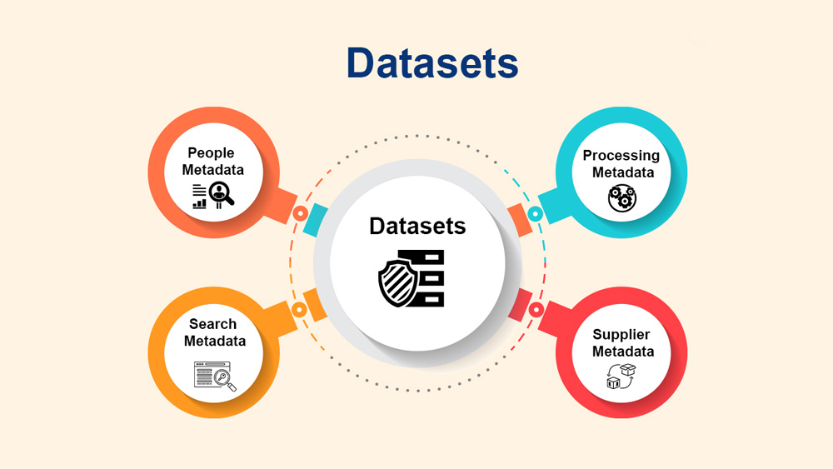
1. Introduction à l'ensemble de données sur les transports
1.1. Que sont les ensembles de données sur les transports ?
Les ensembles de données sur les transports désignent les données structurées collectées pour analyser les systèmes de transport.
Ils comprennent des informations sur :
  Flux de circulation (vitesse, congestion, nombre de véhicules)
  Transports publics (horaires des bus/trains, demande des passagers)
  Infrastructure routière (itinéraires, intersections, accidents)
  Comportement des voyageurs (habitudes de déplacement, mode de transport)
Aperçu des sources de données et des outils liés au transport

Slide 10
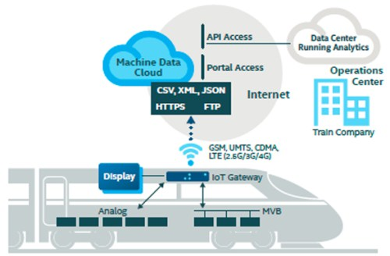
1. Introduction à l'ensemble de données sur les transports
1.2. Importance des ensembles de données sur les transports et types
Pourquoi les ensembles de données sur les transports sont-ils importants ?
  Prise de décision fondée sur les données : aide à la planification urbaine et à la formulation de politiques.
  Optimisation des systèmes de transport : réduction des embouteillages et amélioration de l'efficacité.
  Amélioration de la sécurité : identification des zones à risque d'accident.
  Durabilité : soutien aux solutions de mobilité intelligentes et écologiques.
Types de données relatives aux transports
  Données spatiales : cartes SIG, réseaux routiers, cartes routières
  Données temporelles : flux de circulation au fil du temps, horaires des transports publics
  Données comportementales : enquêtes sur les préférences en matière de déplacement et les choix de mode de transport
  Données issues de capteurs et de l'IoT : données provenant de GPS, de caméras, de feux de signalisation intelligents
Aperçu des sources de données et des outils liés au transport

Slide 11
1. Introduction à l'ensemble de données sur les transports
1.3. Différents types ou catégories de données sur les transports
 | Catégorie de données relatives au transport | Éléments de données types (exemples) | Formats/spécifications courants | Exemple(s) de source(s) publique(s) et lien
1 | Réseau et infrastructure | Axes routiers, géométrie des voies, voies ferrées, emplacements des arrêts | Shapefile, GeoJSON, GPKG | Exportation OpenStreetMap ; fichiers Shapefile régionaux Geofabrik
2 | Service / approvisionnement | Horaires, itinéraires, fréquences, capacité des véhicules | GTFS, NeTEx, TransXChange | Flux GTFS des agences (par exemple, référence gtfs.org)
3 | Modèles de demande et de mobilité | Enquêtes sur les déplacements des ménages, journaux d'utilisation des cartes à puce, matrices OD des téléphones mobiles | CSV, Parquet, binaires propriétaires | Microdonnées de l'enquête nationale américaine sur les déplacements des ménages 2017
4 | Trafic et opérations | Nombre de boucles, vitesses de sonde, journaux d'incidents, états des feux de signalisation | CSV, XML, JSON, API des fournisseurs | Exemples de données de détecteurs tirés du guide de surveillance du trafic de la FHWA
5 | Fret et logistique | Signaux GPS des camions, pesage en mouvement, manifestes portuaires/ferroviaires | CSV, sauvegardes SQL, EDI | FAF (Freight Analysis Framework) américain, données ouvertes des autorités portuaires
6 | Mobilité partagée et micromobilité | Disponibilité des vélos/trottinettes en libre-service, début et fin des trajets | GBFS JSON | Flux GBFS publiés par Lime, Nextbike, etc.
7 | Conditions environnementales et état des actifs | Capteurs d'émissions et de bruit, météo RWIS, scans LiDAR de la chaussée | CSV, NetCDF, LAS | Archives nationales RWIS ; portails municipaux sur la qualité de l'air extérieur
8 | Contexte socio-économique / utilisation des sols | Données démographiques issues du recensement, polygones de zonage, couches POI | Fichier Shapefile, GeoPackage, CSV | Eurostat GISCO, recensement américain TIGER/Line, OpenStreetMap POI
Aperçu des sources de données et des outils liés au transport

Slide 12
1. Introduction à l'ensemble de données sur les transports
1.4. Étude des différentes sources de données sur les transports
 | Portail (ce qu'il héberge) | Éléments de données types (exemples) | Formats | Couverture spatiale / temporelle
1 | Serveur de téléchargement OpenStreetMap / Geofabrik | Axes routiers, chemins, voies ferrées, points d'intérêt | PBF, Shapefile, GeoJSON | Mondial – extraits quotidiens par continent et par pays
2 | Échange de données GTFS / répertoire gtfs.org | Horaires, emplacements des arrêts, tracés des itinéraires pour plus de 1 500 agences de transport | GTFS (fichiers texte compressés) | Dans le monde entier (agence par agence)
3 | Portail des statistiques sur le trafic routier du ministère britannique des Transports | Comptages annuels et horaires, AADT, classification sur 46 000 sites de comptage | CSV, API | Grande-Bretagne, 2000-2024
4 | Ensembles d'échantillons du guide de surveillance du trafic de la FHWA | Boucle de détection, WIM, métadonnées des capteurs de vitesse pour les études méthodologiques | CSV, spécifications PDF | Autoroutes américaines (exemples d'ensembles de données)
5 | Enquête nationale sur les déplacements des ménages (NHTS) | Microdonnées du journal de bord, fichiers sur les personnes et les véhicules | CSV, SAS, SPSS | États-Unis, vagues 2001-2022
6 | Eurostat GISCO – Réseaux de transport | Couches rail/route RTE-T, itinéraires de ferry, ports | Shapefile, GPKG | UE-27 plus AELE, mise à jour irrégulière
7 | Répertoire GBFS (flux de mobilité partagée) | État en temps réel des stations de vélos/scooters, journaux de trajet | GBFS JSON | Plus de 400 villes dans le monde
8 | Cadre d'analyse du fret (FAF 5) | Tableaux OD pour le tonnage et la valeur par mode/marchandise | CSV, DBF | Flux nationaux et internationaux aux États-Unis, base 2017 + prévisions jusqu'en 2050
Aperçu des sources de données et des outils liés au transport

Slide 13
Section 02 :
Guide d'installation des outils
Aperçu des sources de données et des outils liés au transport

Slide 14

2. Guide d'installation des outils
2.1. Installation de MATLAB Desktop (Windows/ MacOS/ Linux)
Obtenir une licence
  Connectez-vous au site Web MATLAB à l'aide de votre adresse e-mail universitaire. Vous avez peut-être déjà accès à MATLAB et Simulink.
Téléchargez le programme d'installation
  Profil ▸ Téléchargements ▸ choisissez la version actuelle (par exemple R2025a).
  Enregistrez le fichier d'installation.
Exécutez le programme d'installation
  Connectez-vous avec votre identifiant MathWorks.
  Sélectionnez la licence (d'essai ou académique).
  Cochez les boîtes à outils dont vous avez besoin (MATLAB, Statistiques, Cartographie, etc.).
  Choisissez le dossier d'installation (≈ 10 Go pour la base + les boîtes à outils courantes).
  Installez et activez – l'assistant s'active automatiquement si vous êtes en ligne.
Le document et la vidéo d'installation sont disponibles ICI.
Aperçu des sources de données et des outils liés au transport

Slide 15
2. Guide d'installation des outils
2.1.1. Outils et tutoriels alternatifs
Option sans installation : MATLAB Online
  Rendez-vous sur https://matlab.mathworks.com/ et connectez-vous.
  L'IDE du navigateur se lance avec un disque cloud de 5 Go.
  Téléchargez vos fichiers .m ou glissez-déposez vos données ; presque toutes les boîtes à outils fonctionnent. (Idéal pour les utilisateurs de Chromebook ou pour un débogage rapide.)
Si vous ne pouvez pas installer MATLAB : GNU Octave (gratuit)
  Téléchargez-le à partir de https://octave.org/download (≈ 300 Mo).
  La plupart des syntaxes MATLAB de base (matrices, tracés) fonctionnent sans modification.
  Limitations : moins de boîtes à outils, interface utilisateur/mise en page différente.
Tutoriels
  MATLAB Onramp | Cours en ligne à votre rythme - MATLAB & Simulink
  Introduction à la programmation avec MATLAB | Coursera
  Tutoriels MATLAB : Premiers pas avec MATLAB - YouTube
Aperçu des sources de données et des outils liés au transport

Slide 16

2. Guide d'installation des outils
2.2. Installation de Python avec Anaconda (recommandé pour les débutants)
Télécharger
  Rendez-vous sur https://www.anaconda.com → sélectionnez le programme d'installation graphique 64 bits pour Windows / macOS / Linux.
Exécutez le programme d'installation
  Acceptez la licence → La portée « Just Me » convient.
  Conservez le chemin d'accès par défaut (C:\Users\<vous>\anaconda3 ou /Users/<vous>/anaconda3).
  Cochez « Ajouter Anaconda au PATH » uniquement si vous n'utilisez pas déjà un autre Python.
  Terminer → lancer Anaconda Navigator.
Vérifiez
  Ouvrez l'invite Anaconda (Win) ou le terminal (macOS/Linux) et tapez :
      conda info
      python -V # devrait afficher Python 3.12.x (ou version actuelle)
Le document et la vidéo d'installation sont disponibles ICI.
Aperçu des sources de données et des outils liés au transport

Slide 17

2. Guide d'installation des outils
2.2.1. Outils et tutoriels alternatifs
Option sans installation : Google Colab
  Rendez-vous sur https://colab.research.google.com et connectez-vous avec Google.
  Cliquez sur « Nouveau notebook » → vous obtenez Python 3.10+ dans le cloud.
  Téléchargez des ensembles de données via la barre latérale ou montez Google Drive. (Idéal lorsque vous utilisez un Chromebook ou si les droits d'administrateur bloquent Anaconda.)
Tutoriels
  https://www.codecademy.com/learn/learn-python-3
  Apprendre Python - Cours complet pour débutants [Tutoriel]
  Cours Python de Google | Formation Python | Google pour les développeurs
  Apprendre Python | Kaggle
  Tutoriel Python – W3 schools
  Cours complet Python pour débutants [2025]
Aperçu des sources de données et des outils liés au transport

Slide 18

2. Guide d'installation des outils
2.3. Installation d'Excel via Microsoft 365 (application de bureau)
Vérifiez votre éligibilité
  La plupart des universités vous offrent une licence Microsoft 365 Education gratuite.
  Connectez-vous avec votre adresse e-mail scolaire sur office.com → bannière « Office 365 A1 est gratuit pour les étudiants ».
Télécharger le programme d'installation
  Page d'accueil Office ▸ Installer des applications ▸ Applications Microsoft 365
Exécutez l'installation et activez
  Acceptez les paramètres par défaut → une invite de connexion apparaît après le premier lancement → Excel s'ouvre et est activé.
Le document d'installation et la vidéo sont disponibles ICI.
Aperçu des sources de données et des outils liés au transport

Slide 19
2. Guide d'installation des outils
2.3.1. Outils alternatifs et tutoriels
Installation zéro : Excel pour le Web
Accédez à office.com → Lanceur d'applications ▸ Excel.
Nouveau classeur vierge ou téléchargement d'un fichier .xlsx.
Les modifications sont automatiquement enregistrées sur OneDrive ; les formules et graphiques de base fonctionnent, mais pas les macros.
Alternative
  Google Sheets - uniquement sur navigateur, collaboration en temps réel ; importation/exportation .xlsx
Tutoriels
  Parcourir toutes les formations - Formation | Microsoft Learn
  Tutoriels Excel gratuits sur GCFGlobal
  Introduction à Excel - Apprendre les bases d'Excel – YouTube
Aperçu des sources de données et des outils liés au transport

Slide 20

2. Guide d'installation des outils
2.4. Installation de VISUM
Choisissez votre type de licence
  Licence Campus - Demandez à votre service d'assistance informatique le fichier de licence réseau (*.lic) ou le nom d'utilisateur PTV Hub.
  Essai gratuit pour les étudiants - Inscrivez-vous sur PTV Vision Traffic Suite for Students → recevez une licence de 6 mois avec des fonctionnalités limitées (max. 30 zones / 1 500 liaisons). – Téléchargez-la ICI.
Téléchargez le programme d'installation (Windows uniquement)
  Connectez-vous au portail étudiant ➜ Téléchargez VISUM 2025.
  Facultatif : téléchargez également le pack de données du tutoriel (TutorialData.zip).
  Vérifiez la configuration système : Windows 10 64 bits ou Windows 11, 8 Go de RAM, 10 Go d'espace disque disponible, GPU DirectX 11.
Installer et activer
  Exécutez PTV_Visum_2025.exe → « Installer pour tous les utilisateurs ».
  Lorsque l'assistant de licence s'affiche :
    Essai : sélectionnez « Activer via PTV Hub / licenceétudiant » ➜ collez le code figurant dans votre e-mail de confirmation.
  Terminer – le premier lancement peut prendre 1 à 2 minutes pendant l'enregistrement des boîtes à outils.
Le document et la vidéo d'installation sont disponibles ICI.
Aperçu des sources de données et des outils liés au transport

Slide 21
2. Guide d'installation des outils
2.4.1. Tutoriels
Tutoriels VISUM
  PTV Visum | Premiers pas – YouTube
  Tutoriels PTV VISUM – YouTube
  Visum Quickstart ENG | PDF | Matrice (mathématiques) | Bouton (informatique)
Aperçu des sources de données et des outils liés au transport

Slide 22
2. Guide d'installation des outils
2.5. Installation de VISSIM
Choisissez votre type de licence
  Licence Campus - Demandez à votre service d'assistance informatique le fichier de licence réseau (*.lic) ou le nom d'utilisateur PTV Hub.
  Essai gratuit pour les étudiants - Inscrivez-vous sur PTV Vision Traffic Suite for Students → recevez une licence de 6 mois avec des fonctionnalités limitées (max. 30 zones / 1 500 liaisons). – Téléchargez-la ICI.
Téléchargez le programme d'installation (Windows uniquement)
  Connectez-vous au portail étudiant ➜ Téléchargez VISUM 2025.
  Facultatif : téléchargez également le pack de données du tutoriel (TutorialData.zip).
  Vérifiez la configuration système : Windows 10 64 bits ou Windows 11, 8 Go de RAM, 10 Go d'espace disque disponible, GPU DirectX 11.
Installer et activer
  Exécutez PTV_Visum_2025.exe → « Installer pour tous les utilisateurs ».
  Lorsque l'assistant de licence s'affiche :
    Essai : sélectionnez « Activer via PTV Hub / licenceétudiant » ➜ collez le code figurant dans votre e-mail de confirmation.
  Terminer – le premier lancement peut prendre 1 à 2 minutes pendant l'enregistrement des boîtes à outils.
Le document et la vidéo d'installation sont disponibles ICI.
Aperçu des sources de données et des outils liés au transport

Slide 23
2. Guide d'installation des outils
2.5.1. Tutoriels
Tutoriels VISUM
  PTV Vissim | Tutoriels – YouTube
  PTV Vissim - Premiers pas ENG PDF | PDF | Trafic | Simulation
  Tutoriel PTV VISUM - Leçon 0 - Notions de base sur VISUM
Aperçu des sources de données et des outils liés au transport

Slide 24
Section 03 :
Introduction à Matlab
Recherche et analyse sur les transports
Aperçu des sources de données et des outils liés au transport

Slide 25

3. Introduction à Matlab
3.1. Aperçu de MATLAB
Matrix Laboratory
  MATLAB est essentiellement un langage de haut niveau qui dispose de nombreuses boîtes à outils spécialisées pour nous faciliter la tâche.
Langage à typage dynamique
  Les variables ne nécessitent aucune déclaration
  Création par initialisation (x=10;)
Toutes les variables sont traitées comme des matrices
  Scalaire : matrice 1×1 ; vecteur : matrice N×1 ou 1×N
  Les calculs sont beaucoup plus rapides
Aperçu des sources de données et des outils liés au transport

Slide 26
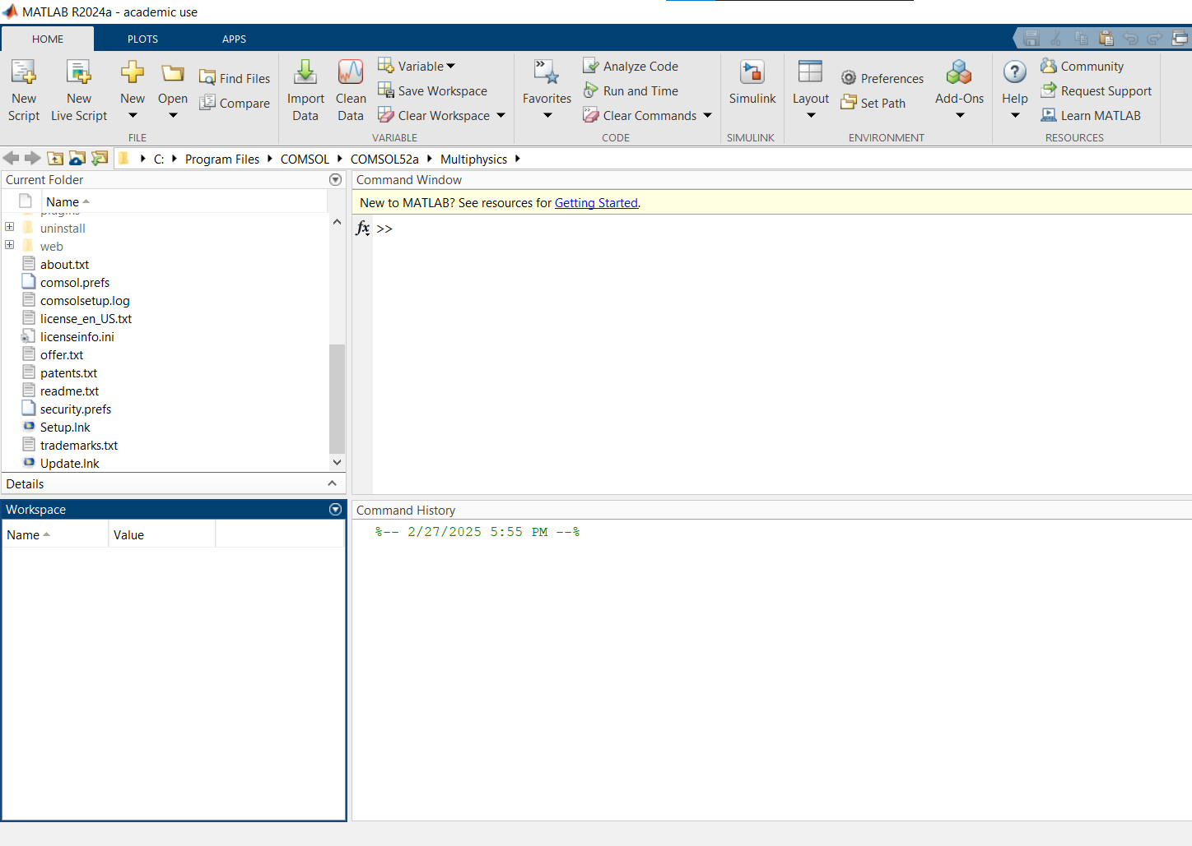
3. Introduction à Matlab
3.1. Présentation de MATLAB
Fenêtre de commande
  Tapez les commandes
Répertoire actuel
  Afficher les dossiers et les fichiers m
Espace de travail
  Afficher les variables du programme
  Double-cliquez sur une variable
  pour l'afficher dans l'éditeur de tableau
Historique des commandes
  Afficher les commandes précédentes
  enregistrer une session entière
  à l'aide du journal
Appuyez sur la flèche vers le haut dans la fenêtre de commande pour afficher l'historique des commandes
Aperçu des sources de données et des outils liés au transport

Slide 27
3. Introduction à Matlab
3.2. Variables et types de données MATLAB
Variables
Pas besoin de types. C'est-à-dire que
Toutes les variables sont créées avec une double précision, sauf indication contraire, et sont des matrices.
Après ces déclarations, les variables sont des matrices 1x1 à double précision
int a;
double b;
float c;
Exemple:
>>x=5;
>>x1=2;
Aperçu des sources de données et des outils liés au transport

Slide 28
3. Introduction à Matlab
3.3. Opérations sur les matrices et les tableaux
un vecteur x = [1 2 5 1]
x =
1 2 5 1
une matrice y = [1 2 3; 5 1 4; 3 2 -1]
      y =
      1 2 3
      5 1 4
      3 2 -1
transposée y = x’ y =
      1
      2
      5
      1
28
Aperçu des sources de données et des outils liés au transport

Slide 29
3. Introduction à Matlab
3.3. Opérations sur les matrices et les tableaux
Tableau long, matrice
t =1:10
t =
1 2 3 4 5 6 7 8 9 10
k =2:-0,5:-1
k =
2 1,5 1 0,5 0 -0,5 -1
B = [1:4; 5:8]
x =
1 2 3 4
5 6 7 8
29
Aperçu des sources de données et des outils liés au transport

Slide 30
3. Introduction à Matlab
3.4. Génération de vecteurs et de matrices
Génération de vecteurs à partir de fonctions
zeros(M,N) Matrice MxN de zéros
ones(M,N) Matrice MxN de uns
rand(M,N) Matrice MxN de nombres aléatoires uniformément distribués
sur (0,1)
x = zeros(1,3)
x =
0 0 0
x = uns(1,3)
x =
1 1 1
x = rand(1,3)
x =
0,9501 0,2311 0,6068
30
Aperçu des sources de données et des outils liés au transport

Slide 31
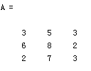


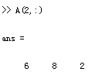

3. Introduction à Matlab
3.5. Indexation matricielle
Les indices de matrice commencent à 1 (et non à 0 comme en C).
Les indices de la matrice doivent être des nombres entiers positifs
Étant donné :
A(-2), A(0)
Erreur : ??? Les indices doivent être des nombres entiers positifs réels ou des valeurs logiques.
A(4,2)
Erreur : ??? L'indice dépasse les dimensions de la matrice.
Aperçu des sources de données et des outils liés au transport

Slide 32
3. Introduction à Matlab
3.6. Opérations arithmétiques et élémentaires
Opérateurs (arithmétiques)
+ addition
- soustraction
* multiplication
/ division
^ puissance
‘ transposée conjuguée complexe
Aperçu des sources de données et des outils liés au transport

Slide 33
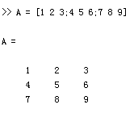
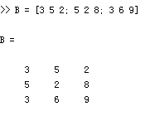
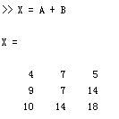
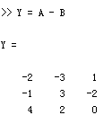
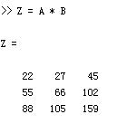
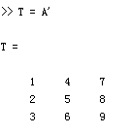
3. Introduction à Matlab
3.6. Opérations arithmétiques et élémentaires
Opérations matricielles
Étant donné A et B :
Addition
Soustraction
Produit
Transposition
Aperçu des sources de données et des outils liés au transport

Slide 34
3. Introduction à Matlab
3.7. Fonctions de traçage dans MATLAB
Tâche de base : tracer la fonction sin(x) entre 0≤x≤4π
Créer un tableau x de 100 échantillons entre 0 et 4π.
Calculez sin(.) du tableau x
Tracez le tableau y
>>x=linspace(0,4*pi,100);
>>y=sin(x) ;
>>plot(y)
Aperçu des sources de données et des outils liés au transport

Slide 35
3. Introduction à Matlab
3.7. Tracer des fonctions dans MATLAB
Tracez la fonction e^{-x/3} sin(x) entre 0≤x≤4π
Créez un tableau x de 100 échantillons compris entre 0 et 4π.
Calculez sin(.) du tableau x.
Calculez e^{-x/3} du tableau x
Multipliez les tableaux y et y1
>>x=linspace(0,4*pi,100);
>>y=sin(x);
>>y1=exp(-x/3);
>>y2=y*y1;
Aperçu des sources de données et des outils liés au transport

Slide 36
3. Introduction à Matlab
3.7. Fonctions de traçage dans MATLAB
Représentez graphiquement la fonction e^{-x/3} sin(x) entre 0≤x≤4π
Multipliez correctement les tableaux y et y1
Tracez le tableau y2
>>y2=y.*y1;
>>plot(y2)
Aperçu des sources de données et des outils liés au transport

Slide 37
3. Introduction à Matlab
3.7. Fonctions de traçage dans MATLAB
Installations d'affichage
plot(.)
stem(.)
Exemple :
>>x=linspace(0,4*pi,100);
>>y=sin(x);
>>plot(y)
>>plot(x,y)
Exemple :
>>stem(y)
>>stem(x,y)
Aperçu des sources de données et des outils liés au transport

Slide 38
3. Introduction à Matlab
3.7. Fonctions de traçage dans MATLAB
Installations d'affichage
title(.)
xlabel(.)
ylabel(.)
>>title(‘Il s'agit de la fonction sinus’)
>>xlabel(‘x (secs)’)
>>ylabel(‘sin(x)’)
Aperçu des sources de données et des outils liés au transport

Slide 39
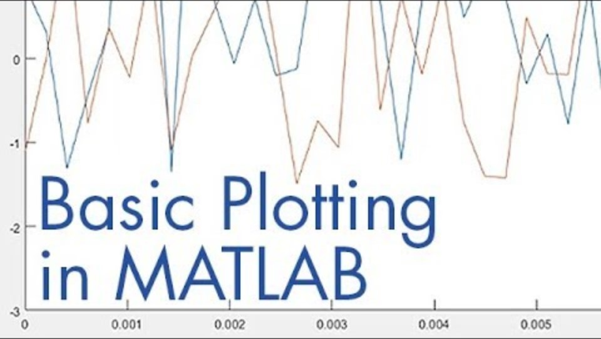
3. Introduction à Matlab
3.7. Démonstration rapide de MATLAB (vidéo teaser)
Source - https://www.youtube.com/watch?v=GtmUXVzw4lQ
Aperçu des sources de données et des outils liés au transport
Notes:
Voici un petit aperçu de MATLAB.

Slide 40
Section 04 :
Introduction à Python
Aperçu des sources de données et des outils liés au transport

Slide 41

4. Introduction à Python
4.1. Présentation de Python
Python
  Python est un langage de programmation de haut niveau très populaire utilisé dans diverses applications
    Python est un langage facile à apprendre grâce à sa syntaxe simple
    Python peut être utilisé pour des tâches simples telles que le traçage ou pour des tâches plus complexes telles que l'apprentissage automatique
Aperçu des sources de données et des outils liés au transport

Slide 42
4. Introduction à Python
4.2. Variables, objets et classes
Variable
  Une variable est une référence à une valeur stockée dans la mémoire d'un ordinateur.
  Les variables peuvent être classées en différentes catégories (ou types de données), telles que les nombres (int/float, etc.), les valeurs booléennes (vrai/faux) et les séquences (chaînes, listes, etc.).
Objet
  Un objet est un ensemble de données provenant de la mémoire d'un ordinateur qui peut être manipulé.
      TOUTES LES VARIABLES SONT DES OBJETS, bien que certains objets puissent être définis par des données référencées par plusieurs variables.
    Les méthodes sont les fonctions utilisées pour agir sur les données d'un objet ou les modifier. Elles décrivent ce que votre objet peut « faire ».
Aperçu des sources de données et des outils liés au transport

Slide 43
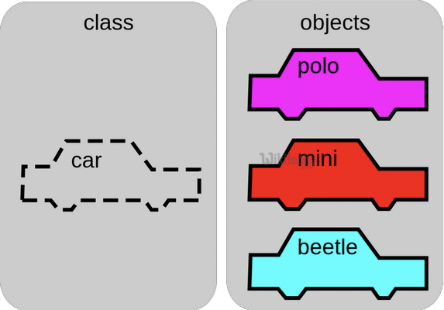
4. Introduction à Python
4.2. Variables, objets et classes
Classes
  Une classe est un ensemble d'objets qui partagent le même ensemble de variables/méthodes.
    La définition de la classe fournit un modèle pour tous les objets qu'elle contient (instances).
    Les instances peuvent partager les mêmes variables (couleur, taille, forme, etc.), mais elles ne partagent PAS les mêmes valeurs pour chaque variable (bleu/rouge/rose, petit/grand, carré/circulaire, etc.).
Exemple n° 1
Couleur : rose
Nom : Polo
Exemplaire n° 2
Couleur : Rouge
Nom : Mini
Exemple n° 3
Couleur : Bleu
Nom : Beetle
Aperçu des sources de données et des outils liés au transport

Slide 44
4. Introduction à Python
4.3. Règles syntaxiques de base
Le nom de votre variable (myInt, etc.) est placé à gauche de l'opérateur « = ».
  La plupart des noms de variables sont écrits en camel case, c'est-à-dire que le premier mot commence par une minuscule et que tous les mots suivants sont en majuscules.
  Les noms de variables peuvent également être écrits en snake case, où tous les mots sont en minuscules, séparés par des traits de soulignement.
L'opérateur d'affectation (« = ») attribue au nom de la variable la valeur trouvée à l'emplacement mémoire correspondant.
La valeur de votre variable (« Hello, World ») est placée à droite de l'opérateur « = ».
  Le type de cette valeur n'a PAS besoin d'être précisé, mais son format doit respecter un type d'objet donné (comme indiqué).
myString = “Hello, World“
myInt = 7
myFloat = 7.0
myList = [7, 8, 9]
myBoolean = true
Aperçu des sources de données et des outils liés au transport

Slide 45
4. Introduction à Python
4.4. Syntaxe des fonctions et appel de fonctions
  Syntaxe de la fonction
    def... : indique que vous définissez une nouvelle fonction.
    function() fait référence au nom de votre fonction. Par convention, ce nom est généralement en minuscules et représente un verbe/une action.
    a,b fait référence aux paramètres (valeurs ou variables) qui peuvent être utilisés dans les instructions de la définition de votre fonction (......). Si votre fonction n'a pas de paramètres, des parenthèses vides () sont utilisées.
    L'instruction return est une instruction facultative qui renvoie une valeur pour votre fonction à votre appel d'origine.
def function(a, b):
......
return a + b
Aperçu des sources de données et des outils liés au transport

Slide 46
4. Introduction à Python
4.4. Syntaxe des fonctions et appel de fonctions
  Appeler une fonction
    Appelez la fonction en faisant référence à son nom (function()) et en plaçant
    les arguments nécessaires (1, 2) entre parenthèses, séparés par des
    des virgules. myValue = function(1, 2)
    Si vous le souhaitez, vous pouvez définir votre appel de fonction comme étant égal à une variable (myValue). La valeur renvoyée par la fonction sera attribuée à votre nom de variable.
myValue = function(1, 2)
Aperçu des sources de données et des outils liés au transport

Slide 47
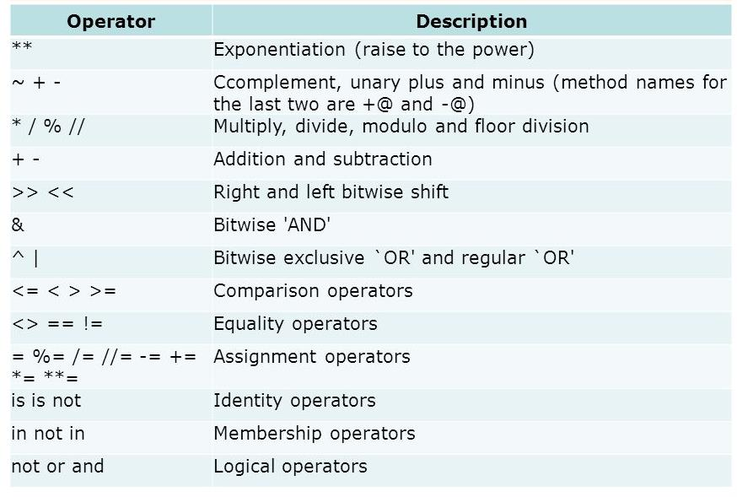
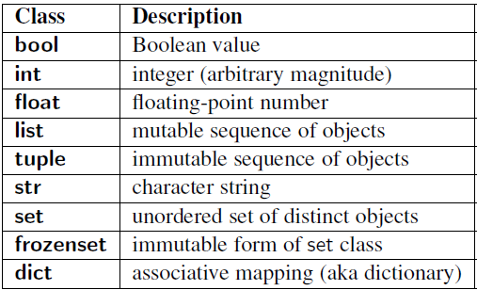
4. Introduction à Python
4.5. Types de données et opérateurs courants
Un type de données est un moyen de classer une valeur et de déterminer les opérations qui peuvent être effectuées sur celle-ci. Tous les objets ont un type de données.
Les opérateurs sont des symboles utilisés pour effectuer des fonctions/calculs spécifiques.
Aperçu des sources de données et des outils liés au transport

Slide 48
4. Introduction à Python
4.6. Opérations d'entrée et de sortie
Les fonctions d'entrée (input()) permettent aux utilisateurs d'un programme d'insérer des valeurs dans le code de programmation.
  Le paramètre d'une fonction d'entrée est appelé invite. Il s'agit d'une chaîne (qui peut être indiquée par « » ou « ») telle que « Entrez un nombre : ».
    La réponse de l'utilisateur à l'invite sera renvoyée à l'appel de l'instruction d'entrée sous forme de chaîne. Pour utiliser cette valeur comme n'importe quel autre type de données, elle doit être convertie à l'aide d'une autre fonction (int()).
Les fonctions d'impression (print()) permettent aux programmes d'afficher des chaînes de caractères aux utilisateurs sur une interface donnée.
    Le paramètre de cette fonction peut être de n'importe quel type. Tous les types seront automatiquement convertis en chaînes.
xString = input(“ Entrez un nombre : ”)
x = int(xString)
y=x+2
print(y)
Aperçu des sources de données et des outils liés au transport

Slide 49
4. Introduction à Python
4.7. Instructions conditionnelles
Instruction if-else
  Les instructions if-else permettent aux programmeurs d'adapter la fonction de leur code en fonction d'une condition donnée.
  Si une condition donnée (par exemple x % 2 == 0) est vraie, les instructions qui suivent l'instruction if (si) seront exécutées. Si la condition est fausse, les instructions qui suivent l'instruction else (sinon) seront exécutées.
    La condition est testée à l'aide des opérateurs booléens == (est égal à), != (n'est pas égal à) et (utilisé pour tester plusieurs conditions) et or (utilisé pour tester si AU MOINS UNE condition est vraie).
    De plus, les instructions else-if (elif) peuvent être utilisées pour fournir des instructions de codage uniques pour plusieurs conditions.
xString = input(« Entrez un nombre : »)
x = int(xString)
if x % 2 == 0:
print(« Ceci est un nombre pair »)
elif x == 0 :
print(« Ce nombre est égal à 0 »)
sinon :
print(« C'est un nombre impair »)
Aperçu des sources de données et des outils liés au transport

Slide 50
4. Introduction à Python
4.8. Boucles
Boucles « for »
  Les boucles « for » effectuent la même tâche (itération) autant de fois que spécifié par un itérable (quelque chose qui peut être évalué de manière répétée, comme une liste, une chaîne ou une plage).
  for définit la boucle for
  x est la variable qui définit le nombre de fois où les instructions contenues dans la boucle (print(myInt)) sont exécutées.
  La fonction range(start, stop, step) est souvent utilisée pour définir x.
    La valeur de départ est définie par start, la valeur finale est définie par stop – 1, et l'amplitude à laquelle x change entre les boucles est définie par step.
  in est un opérateur booléen qui renvoie true si la valeur donnée (x) se trouve dans une liste, une chaîne, une plage, etc. donnée.
myString = input(“Entrez un nombre :”)
myInt = int(myString)
for x in range(0, 5, 1): print(myInt)
Aperçu des sources de données et des outils liés au transport

Slide 51
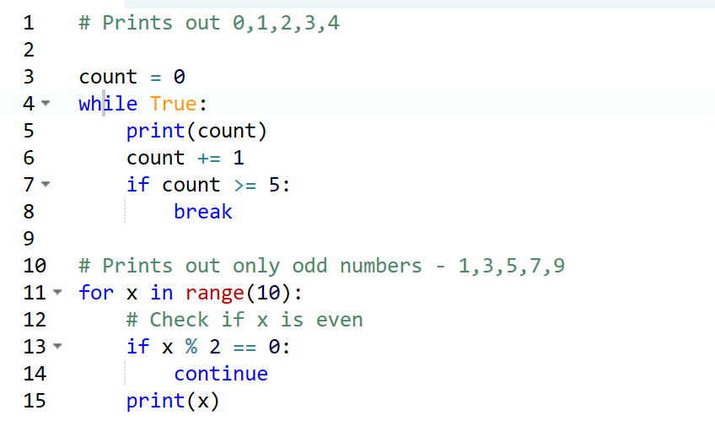
4. Introduction à Python
4.8. Boucles
Boucles while
  Les boucles While sont des instructions qui s'exécutent tant qu'une condition booléenne donnée est remplie.
    x (la variable qui détermine si la condition est remplie ou non) est définie et manipulée EN DEHORS de l'en-tête de la boucle while (while).
    La condition (x < 5) est une instruction contenant une variable booléenne.
    break est une instruction utilisée pour quitter la boucle for/while actuelle.
    continue est une instruction utilisée pour rejeter toutes les instructions de l'itération actuelle de la boucle for/while et revenir au début de la boucle.
myString = input(“Entrez un nombre :”)
myInt = int(myString)
x = 0
tant que x < 5 :
imprimer(myInt)
x= x +1
Aperçu des sources de données et des outils liés au transport

Slide 52
4. Introduction à Python
C'est parti pour le codage !
Pour approfondir vos connaissances : https://www.w3schools.com/python/default.asp
Aperçu des sources de données et des outils liés au transport

Slide 53
Section 05 :
Introduction à MS Excel
Aperçu des sources de données et des outils liés au transport

Slide 54
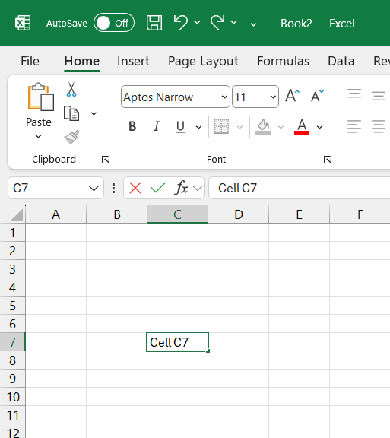
5. Introduction à MS Excel
5.1. Présentation de MS Excel
Microsoft Excel est composé de classeurs.
Chaque classeur est composé d'un nombre infini de feuilles de calcul.
Chaque feuille de calcul comporte 1 048 576 lignes et 16 384 colonnes.
Une cellule est l'intersection entre une colonne et une ligne.
Chaque cellule est nommée d'après la lettre de la colonne et le numéro de la ligne qui se croisent pour la former.
Colonne C
Ligne 7
Aperçu des sources de données et des outils liés au transport

Slide 55
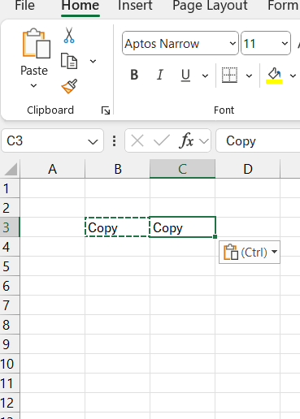
5. Introduction à MS Excel
5.2. Actions de base (copier, coller, trier, insérer)
Actions de base
  Excel permet d'effectuer certaines actions de base que nous avons déjà utilisées dans d'autres programmes
  Copier/coller (lignes, colonnes, cellules, etc.)
  Insérer (lignes et colonnes)
  Trier (par ordre alphabétique, numérique, chronologique, etc.)
Aperçu des sources de données et des outils liés au transport

Slide 56
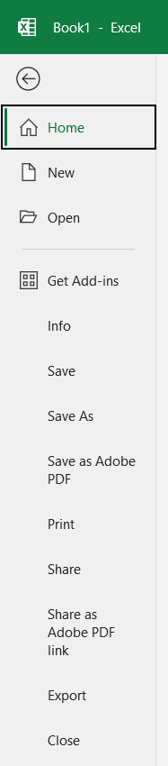
5. Introduction à MS Excel
5.3. Gestion des fichiers (ouvrir, enregistrer, exporter)
Bouton Office/Fichier
  Nouveau -Pour ouvrir un nouveau classeur. (CTRL+N)
  Ouvrir -Pour ouvrir un document existant (CTRL+O)
  Enregistrer -Pour enregistrer un document. (CTRL+S)
  Enregistrer sous -Pour enregistrer une copie du document. (F12)
  Imprimer -Pour imprimer un document. (CTRL+P)
  Partager -Pour envoyer une copie du document à d'autres personnes.
  Exporter -Pour exporter vers différents types de fichiers.
  Fermer -Pour fermer un document (CTRL+W).
Aperçu des sources de données et des outils liés au transport

Slide 57
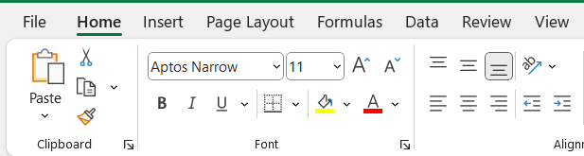
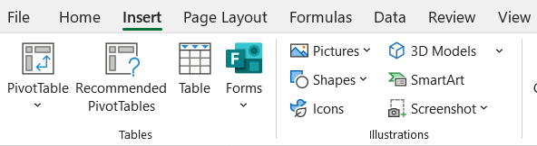
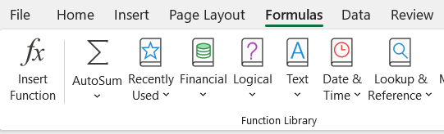
5. Introduction à MS Excel
5.4. Onglets Accueil, Insertion et Formule
Onglet Accueil
  Le menu Accueil vous permet d'apporter des modifications à toutes les données saisies.
Onglet Insertion
  Le menu Insertion vous permet d'insérer des feuilles de calcul, des lignes, des colonnes, des graphiques, des tableaux, des images et des objets.
Onglet Formule
  Le menu Formule vous permet d'appliquer des formules, différents types de formats numériques et d'effectuer des calculs.
Aperçu des sources de données et des outils liés au transport

Slide 58
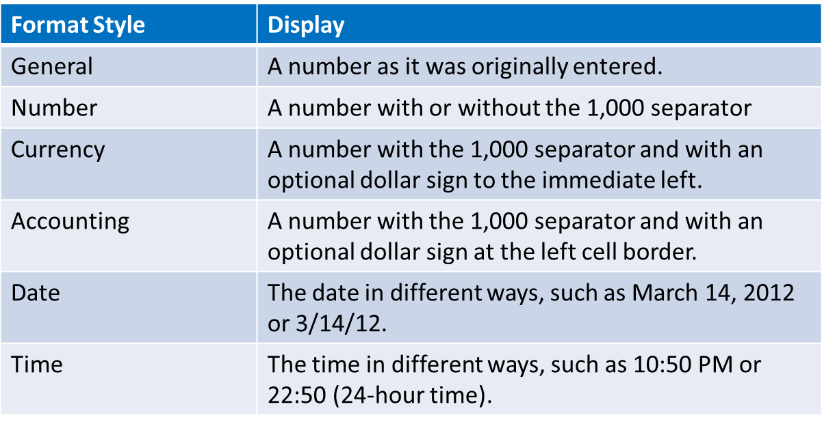
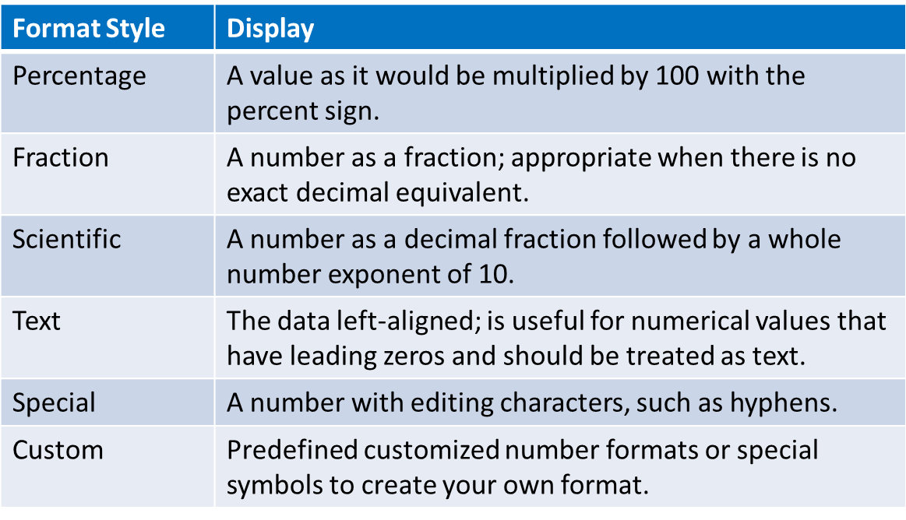
5. Introduction à MS Excel
5.5. Formats numériques et formules de base
Formats numériques
Aperçu des sources de données et des outils liés au transport

Slide 59
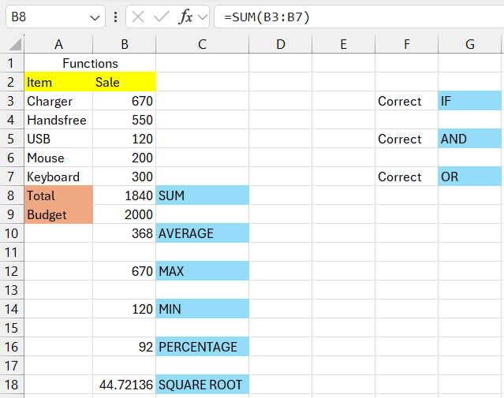
5. Introduction à MS Excel
5.6. Fonctions Excel courantes
Formules Excel
  Le premier caractère d'une cellule contenant une formule doit être le signe égal ( = ).
  Le signe = indique à Excel que le contenu de la cellule est une formule.
  Sans le signe =, la formule ne calculera rien. Elle affichera simplement le texte de la formule.
Fonctions
  SUM =SUM(B3:B7)
  MOYENNE =MOYENNE(B3:B7)
  MAX =MAX(B1:B7)
  MIN =MIN(B1:B7)
  SQRT =SQRT(B9)
  AUJOURD'HUI =AUJOURD'HUI()
  Nombre =NOMBRE(A13:A34)
  Per% =B8/B9*100
  IF =IF(B3>B4,"Correct", "Incorrect")
  AND =IF(AND(B3>B7, B3>B6), « Correct », « Incorrect »)
  OU =SI(OU(B3>B7, B3>B6), « Correct », « Incorrect »)
Aperçu des sources de données et des outils liés au transport

Slide 60
Section 06 :
Introduction à VISUM/VISEM
Aperçu des sources de données et des outils liés au transport

Slide 61
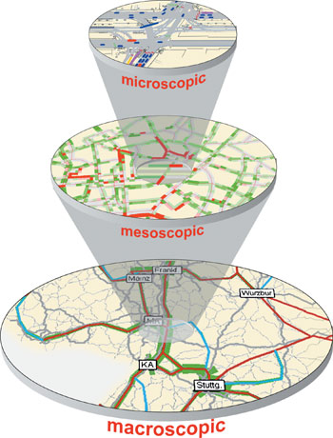
6. Introduction à PTV VISUM
6.1. Introduction à VISUM
Qu'est-ce que VISUM ?
  Plateforme de modélisation et de simulation macroscopiques pour les réseaux routiers, ferroviaires, de transports publics et multimodaux.
  Fait partie de la suite PTV Vision, considérée comme la norme industrielle en matière de planification stratégique des transports.
  Utilisé par plus de 10 000 professionnels dans 80 pays pour tout type de projets, des modèles de demande nationaux aux études sur les tramways en centre-ville.
Modélisation des véhicules privés et de leurs interactions (PTV VISSIM)
Modélisation des véhicules individuels qui se déplacent sur le réseau en fonction de propriétés macroscopiques | Modélisation des véhicules individuels qui se déplacent sur le réseau en fonction de propriétés macroscopiques
Les véhicules se déplacent sur le réseau sous forme de groupes de véhicules | Approches basées sur les cellules
Modélisation du trafic à l'aide de la relation entre des quantités agrégées telles que le flux, la vitesse, la densité (PTV Visum)
Aperçu des sources de données et des outils liés au transport

Slide 62
6. Introduction à PTV VISUM
6.1. Introduction à VISEM
Qu'est-ce que VISEM ?
  VISEM est un module classique de modélisation de la demande de transport intégré à PTV VISUM. Il prend en charge la modélisation macroscopique en estimant la génération, la distribution et le choix du mode de transport, aidant ainsi les planificateurs à prévoir la demande de transport en fonction de l'utilisation des sols et des données socio-économiques. Ses fonctionnalités sont désormais largement intégrées aux outils modernes de modélisation de la demande de Visum.
Modélisation des véhicules privés et de leurs interactions (PTV VISSIM)
Modélisation des véhicules individuels qui se déplacent sur le réseau en fonction de propriétés macroscopiques | Modélisation des véhicules individuels qui se déplacent sur le réseau en fonction de propriétés macroscopiques
Les véhicules se déplacent sur le réseau sous forme de groupes de véhicules | Approches basées sur les cellules
Modélisation du trafic à l'aide de la relation entre des quantités agrégées telles que le flux, la vitesse, la densité (PTV Visum)
Aperçu des sources de données et des outils liés au transport

Slide 63
6. Introduction à PTV VISUM
6.2. Capacités de base
Zone | Fonctions clés
Création de réseaux | Importer ou dessiner des liaisons, des nœuds, des virages ; coder les lignes PT, les arrêts et les horaires.
Modélisation de la demande | Processus en quatre étapes (génération de trajets → distribution → choix du mode de transport → attribution).
Affectation du trafic | Algorithmes d'équilibre utilisateur, stochastiques et de restriction de capacité pour les voitures ; attribution des passagers basée sur la fréquence pour les transports publics.
Gestion des scénarios | Copier/dupliquer des modèles, modifier les entrées, effectuer des comparaisons par lots, produire des écarts KPI.
Résultats et visuels | Volumes de liaison, vitesses, V/C, charges de passagers PTA, contours d'accessibilité, émissions.
Aperçu des sources de données et des outils liés au transport

Slide 64
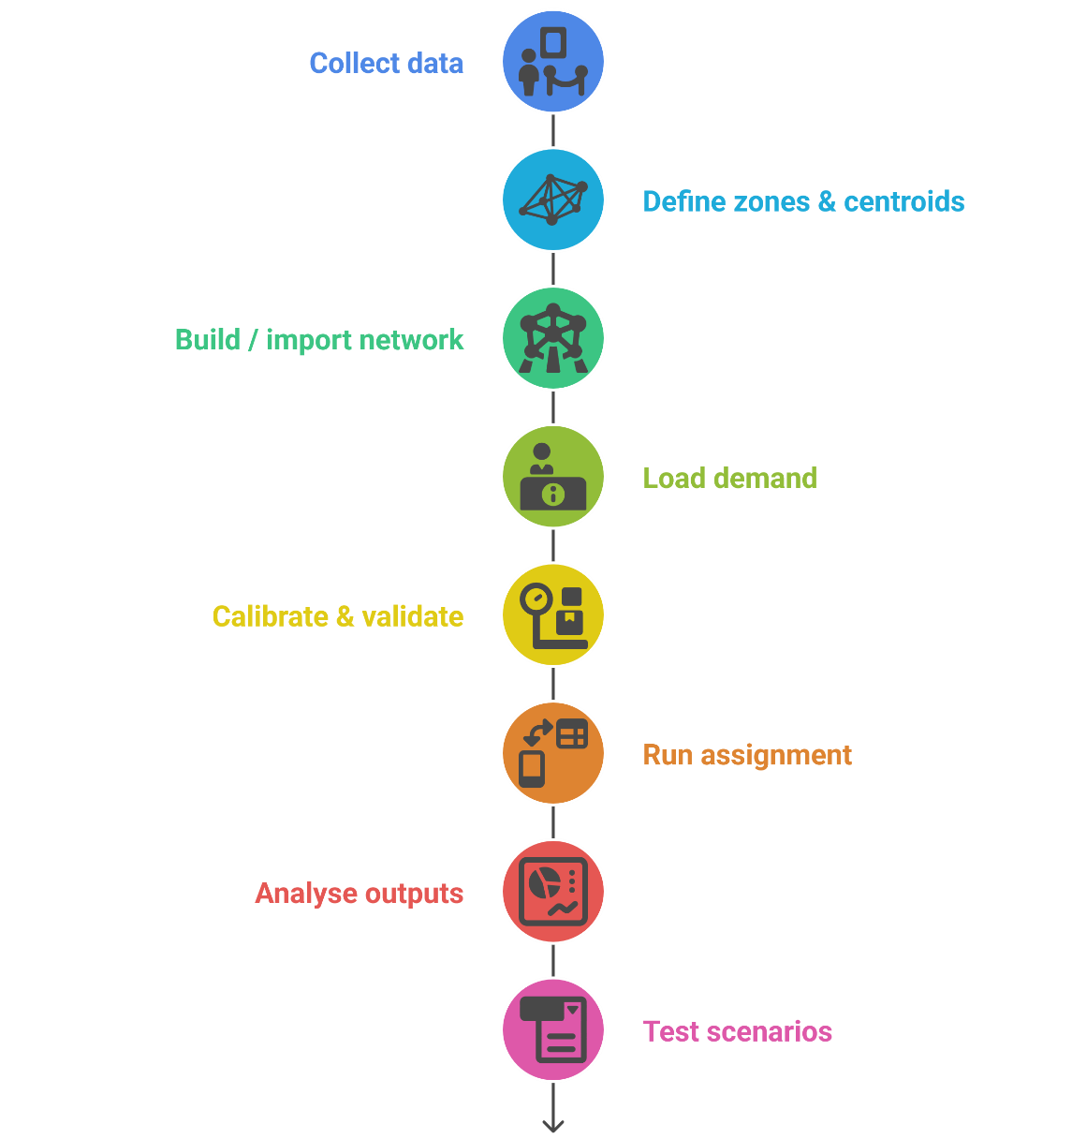
6. Introduction à PTV VISUM
6.3. Flux de travail VISUM type (vue d'ensemble en 8 étapes)
Collecte de données – fichiers de formes OSM, GTFS, comptages de trafic, matrices OD.
Définir les zones et les centroïdes – connecter au réseau à l'aide de connecteurs centroïdes.
Construire/importer le réseau – modifier les attributs, vérifier la connectivité.
Charger la demande – importer des tableaux OD, créer des itinéraires et des intervalles pour les lignes de transport public.
Calibrer et valider – comparer les flux du modèle avec les stations de comptage ; ajuster les matrices.
Exécuter l'affectation – choisir l'algorithme et les paramètres de convergence.
Analyser les résultats : cartes, tableaux, graphiques, matrices de skim.
Tester des scénarios – nouvelle route, nouvelle ligne de métro, mesures politiques ; comparer les indicateurs clés de performance.
Aperçu des sources de données et des outils liés au transport

Slide 65
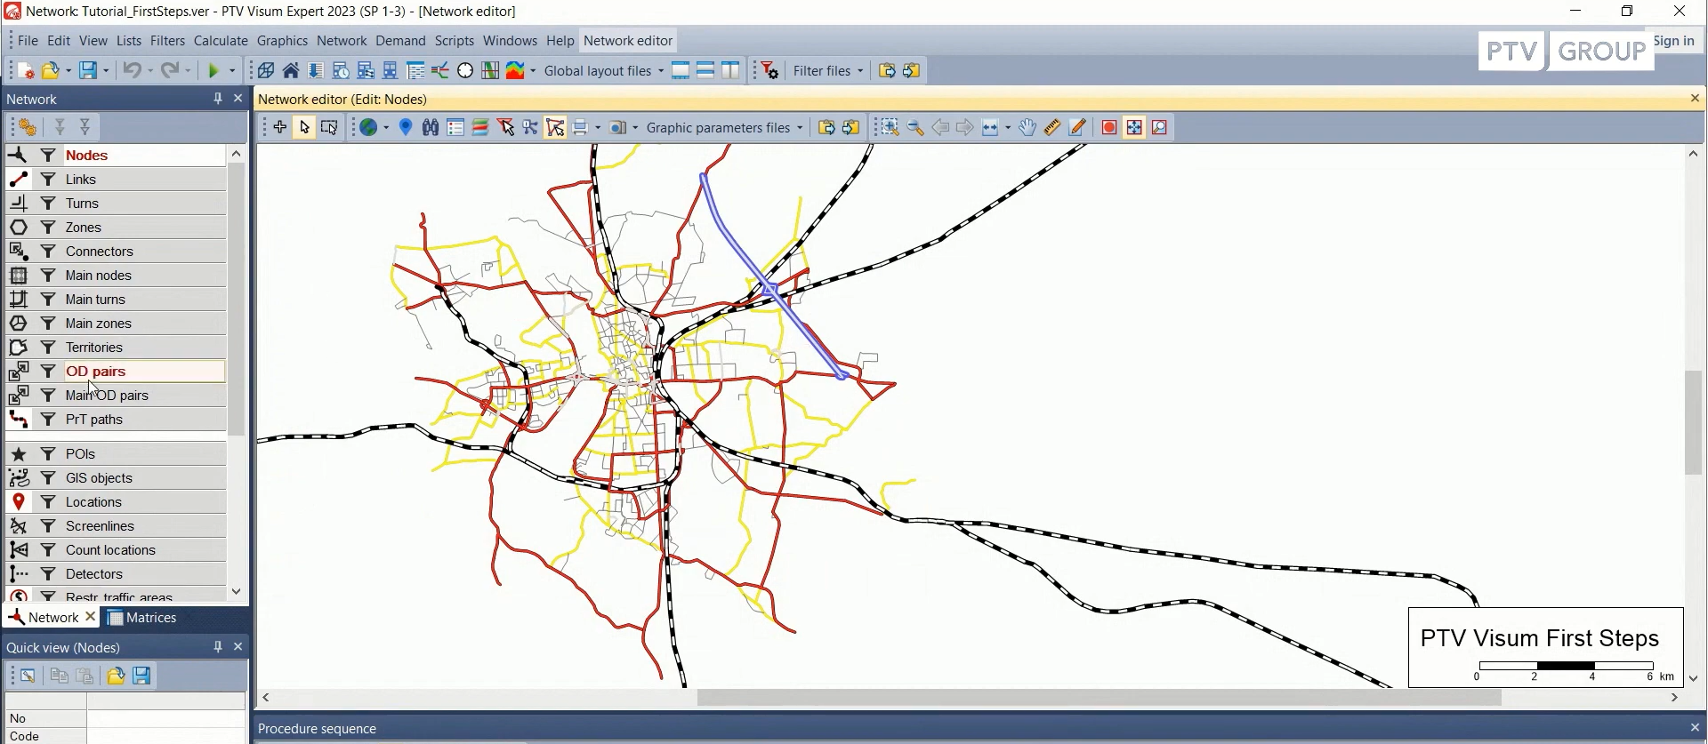
6. Introduction à PTV VISUM
6.4. Interface graphique VISUM
Fenêtre Éditeur de réseau
Objets réseau
Aperçu rapide
Aperçu des sources de données et des outils liés au transport

Slide 66
Section 07 :
Introduction à VISSIM
Aperçu des sources de données et des outils liés au transport

Slide 67
7. Introduction à PTV VISSIM
7.1. Introduction à PTV VISSIM
Qu'est-ce que VISSIM ?
  Plateforme de simulation du trafic microscopique par intervalles de temps : chaque véhicule, cycliste, piéton et unité de transport en commun est modélisé comme un agent à part entière, obéissant à la logique de suivi des voitures et de changement de voie.
  Stratégique (VISUM) ➜ Mésoscopique ➜ Microscopique = VISSIM
  VISSIM calcule chaque véhicule, cycliste et piéton étape par étape (0,1 s) en utilisant la physique du suivi des voitures et du changement de voie, ce qui vous permet de répondre à des questions au niveau des intersections auxquelles un modèle macro ne peut pas répondre.
Modélisation des véhicules privés et de leurs interactions (PTV VISSIM)
Modélisation des véhicules individuels qui se déplacent sur le réseau en fonction de propriétés macroscopiques | Modélisation des véhicules individuels qui se déplacent sur le réseau en fonction de propriétés macroscopiques
Les véhicules se déplacent sur le réseau sous forme de groupes de véhicules | Approches basées sur les cellules
Modélisation du trafic à l'aide de la relation entre des quantités agrégées telles que le flux, la vitesse, la densité (PTV Visum)
Aperçu des sources de données et des outils liés au transport

Slide 68
7. Introduction à PTV VISSIM
7.2. Capacités de base
Zone | Fonctions clés
Véritable multimodalité | Mélangez voitures, camions, tramways, bus, vélos et piétons dans une même scène ; les véhicules obéissent à des comportements spécifiques à leur mode de transport.
Réalisme des comportements | Logique intégrée Wiedemann 99 de suivi des voitures et de changement de voie, et modèle de véhicule automatisé pour la recherche sur l'ACC/ALC.
Contrôle précis | Groupes de signaux, contrôleurs actionnés, zones de conflit, règles de priorité, choix dynamique d'itinéraire.
Pont micro-macro | Importation directe depuis VISUM (géométrie des liens et demande) → testez les ajustements opérationnels sans avoir à redessiner l'ensemble du réseau.
Résultats et visuels riches | Animations 2D/3D, statistiques sur les retards et les files d'attente, estimations des émissions et du bruit, exportation vidéo pour obtenir l'adhésion des parties prenantes.
Aperçu des sources de données et des outils liés au transport

Slide 69
7. Introduction à PTV VISSIM
7.3. Problèmes auxquels VISUM ne peut pas répondre (mais VISSIM le peut)
Question concrète | Pourquoi VISUM seul ne suffit pas | Comment VISSIM y répond
Un feu de signalisation à deux phases pour les virages à gauche permettra-t-il de résorber la file d'attente en moins de 90 secondes pendant l'heure de pointe de l'après-midi ? | VISUM attribue un flux avec une résolution de 15 minutes ou 1 heure ; il connaît les volumes, mais pas les ondes de choc seconde par seconde. | Il simule chaque véhicule par intervalles de 0,1 seconde, modélise le refoulement de la file d'attente et renvoie le temps de décharge maximal par cycle.
Que se passe-t-il si nous convertissons la voie de droite en voie réservée aux bus entre 7 h et 10 h ? | VISUM peut réattribuer la capacité des liaisons, mais ne peut pas modéliser les turbulences liées au changement de voie près de la zone de convergence. | Les agents véhicules décident quand et où se fondre dans la circulation ; les résultats indiquent le gain de temps de trajet des bus et le retard des voitures par voie.
Une navette autonome (max. 15 km h⁻¹) pourra-t-elle circuler en toute sécurité avec les cyclistes sur une voie partagée ? | VISUM ne dispose pas de comportement de suivi de voiture ou d'acceptation d'écart à la vitesse des vélos. | Utilise des ensembles de comportements ACC/ALC + un modèle de cycliste pour suivre les intervalles ; exporte des mesures de sécurité après le temps d'empiètement.
Les passages piétons peuvent-ils être dégagés avant l'arrivée du prochain peloton ? | Les modèles macro traitent les piétons comme des modificateurs de la demande, et non comme des agents mobiles. | Simule les trajectoires des piétons, le respect des feux de signalisation et la formation de files d'attente ; rend compte du temps d'attente moyen et du niveau de service (LOS).
Un signal adaptatif (de type SCOOT) réduit-il le retard global par rapport à un signal à durée fixe ? | VISUM ne peut pas émuler la logique des détecteurs ou les appels de phase en temps réel. | La bibliothèque de contrôleurs intégrée (Ring-Barrier, VAP) exécute des synchronisations basées sur la détection, ce qui vous permet de comparer les indicateurs clés de performance (KPI) en matière de retard/file d'attente.
Aperçu des sources de données et des outils liés au transport

Slide 70
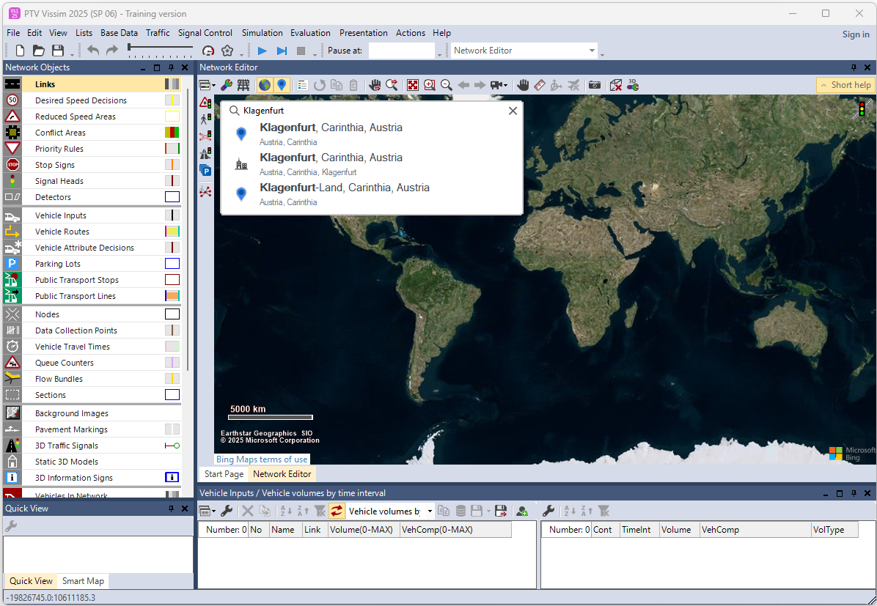
7. Introduction à PTV VISSIM
7.4. Interface graphique utilisateur VISSIM
Fenêtre Éditeur de réseau
Objets réseau
Aperçu rapide
Aperçu des sources de données et des outils liés au transport

Slide 71
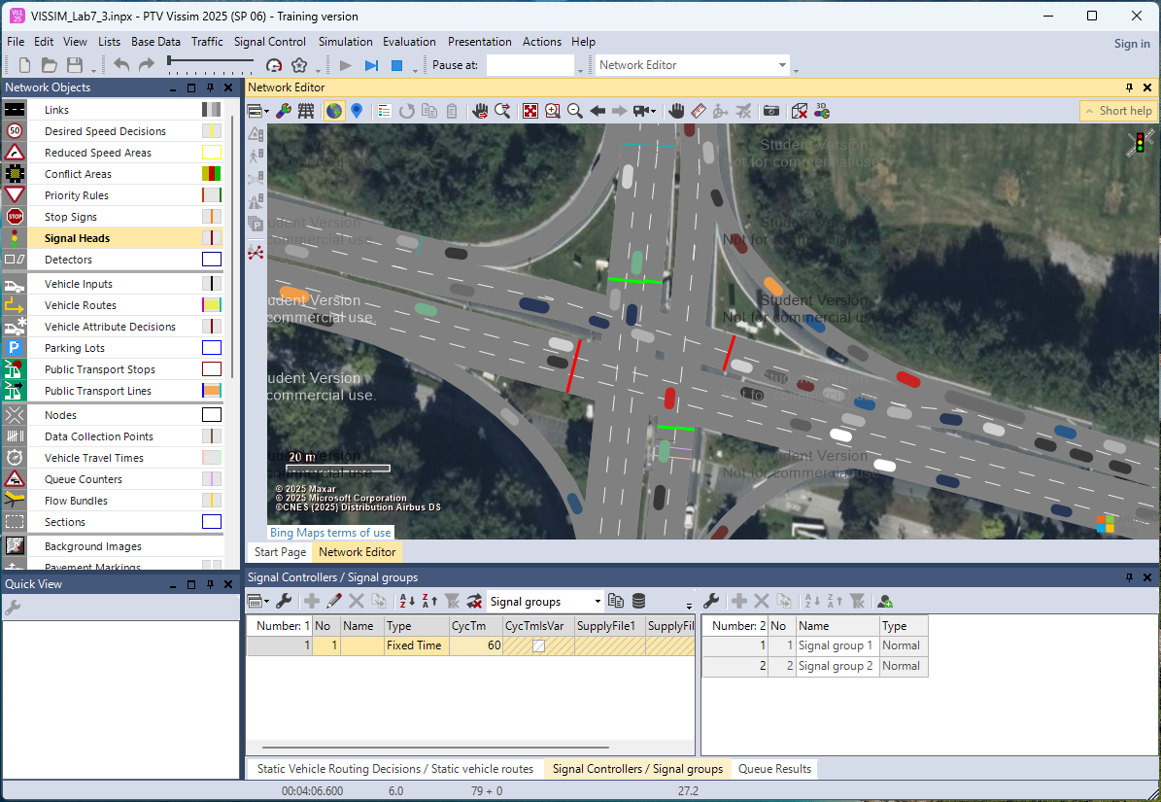
7. Introduction à PTV VISSIM
7.4. Interface graphique utilisateur VISSIM
Aperçu des sources de données et des outils liés au transport

Slide 72
Section 08 :
Travaux pratiques
Aperçu des sources de données et des outils liés au transport

Slide 73
8. Travaux pratiques
8.1. Analyse comparative des données de transport dans MATLAB et Python
Tâche 1 : Sélection et téléchargement d'ensembles de données
  Objectif : présenter aux élèves les portails de données sur les transports.
  Instructions
    Visitez l'un des sites Web suivants ou tout autre site mentionné dans le cours :
      Flux GTFS
      Eurostat GISCO
      FHWA Traffic Monitoring
  Téléchargez un ensemble de données contenant le volume de trafic, les horaires des transports publics ou la demande de transport (de préférence au format .csv).
  Décrivez brièvement le contenu de l'ensemble de données.
Aperçu des sources de données et des outils liés au transport

Slide 74
8. Travaux pratiques
8.1. Analyse comparative des données de transport dans MATLAB et Python
Tâche 2 : Visualisation des données dans MATLAB
  Objectif : s'exercer aux opérations de base de MATLAB en matière de traçage et de vecteurs.
  Instructions
    Chargez l'ensemble de données dans MATLAB à l'aide de readtable() ou csvread().
    Nettoyez/filtrez les données (si nécessaire).
    Créez au moins deux graphiques (par exemple, un graphique linéaire pour les séries chronologiques, un graphique à barres pour les comptages par catégorie).
Tâche 3 : Visualisation des données dans Python (Colab ou Jupyter)
  Objectif : Utiliser pandas et matplotlib pour le même ensemble de données.
  Instructions :
    Importez l'ensemble de données à l'aide de pandas.read_csv().
    Effectuez un tracé et une synthèse similaires à ceux réalisés dans MATLAB.
Aperçu des sources de données et des outils liés au transport

Slide 75
8. Travaux pratiques
8.1. Analyse comparative des données de transport dans MATLAB et Python
Tâche 4 : Comparer les résultats
  Objectif : réfléchir aux capacités des outils.
  Instructions :
    Résumez dans un bref rapport :
    Quel outil était le plus facile à utiliser ?
    Lequel offrait la meilleure flexibilité de traçage ?
    Y a-t-il des différences dans la manière dont les résultats sont visualisés ou interprétés ?
Aperçu des sources de données et des outils liés au transport

Slide 76
8. Travaux pratiques
8.2. Structure du rapport de laboratoire
Section | Titre | Description
1 | Page de titre | Titre du laboratoire, cours, nom de l'étudiant, identifiant, date
2 | Objectifs | Objectifs et résultats d'apprentissage attendus du laboratoire
3 | Introduction | Contexte des données de transport et pertinence des outils
4 | Méthodologie Acquisition des ensembles de données Analyse MATLAB Analyse Python | Procédure étape par étape pour le traitement et la visualisation des ensembles de données
5 | Résultats | Graphiques et observations à partir des deux outils
6 | Discussion | Analyse comparative, efficacité des outils, défis
7 | Conclusion | Résumé des enseignements et réflexions
8 | Références | Sources citées : ensembles de données, logiciels, tutoriels
9 | Annexes | Code, graphiques supplémentaires, captures d'écran, extraits de données brutes
Aperçu des sources de données et des outils liés au transport

Slide 77
Merci de votre attention !

